Slide 1
Aula 3: Mercado de Ações e Fundos Imobiliários
Prof. Elisson de Andrade
eapandra@gmail.com

Slide 2
Como surge o Mercado de Ações
Mercado Primário: entrada de recursos nas empresas. Pode ser feita para o público em geral
Mercado Secundário: transferência de títulos entre investidores. Oferece liquidez. Bolsa de Valores.

Slide 3
Quais empresas estão listadas na b3, por setor? Link no SITE

Slide 4
Como investir em ações
Formas de investimento
Fundo de ações
Diretamente (home broker, corretora)

Slide 5
COMO FUNCIONA A COMPRA E VENDA DE AÇÕES PELO HOME BROKER

Slide 6
Operando no mercado
Na Bovespa todas empresas são identificadas por um código, que traz quatro letras e um número
EXEMPLOS
NATU3: Natura ON
PETR4: Petrobrás PN
VALE3: Vale do Rio Doce ON
BBDC3: Bradesco ON
AMAR3: Lojas Marisa ON

Slide 7
Operando no mercado
LOTE
Todas as ações são negociadas por lotes. Geralmente de 100 ações.
Os lotes servem para que se possa negociar valores mais altos.

Slide 8
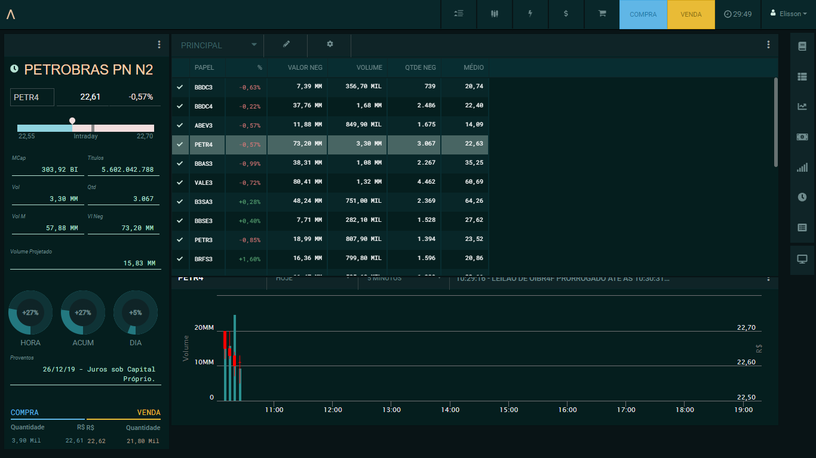

Slide 9
SISTEMA DE LEILÃO
- Livro de OFERTAS
- Melhor preço fica no TOPO
- Ofertas iguais: negocia quem a colocou primeiro

Slide 10
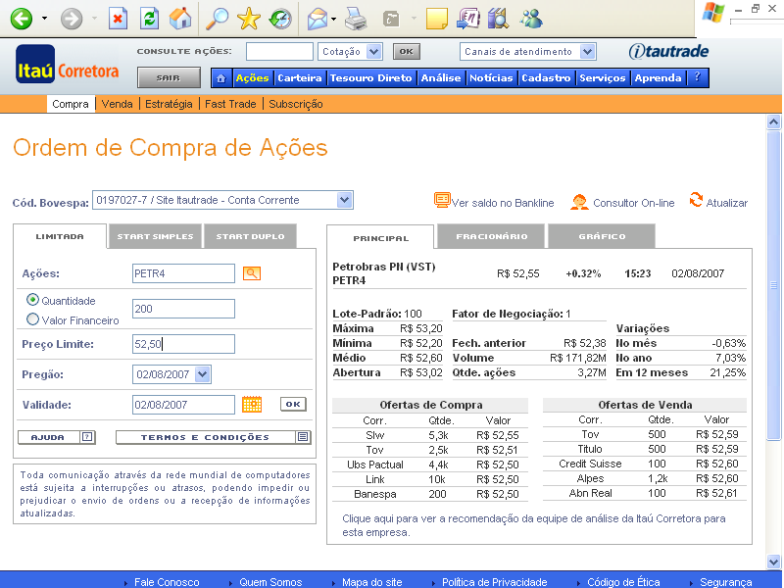

Slide 11
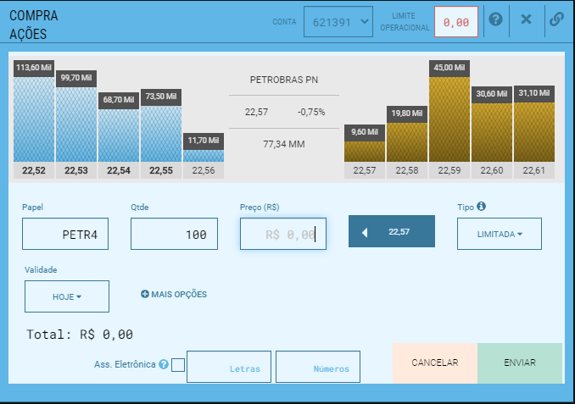

Slide 12
Agora vamos acompanhar as cotações ao longo do tempo Link de vídeo no site

Slide 13
RESULTADO ECONÔMICO
Resultado de investimento em ações advém de dois componentes:
Ganho/Perda de Capital: oscilação do preço das ações no mercado
+
Proventos: renda proveniente da distribuição de lucro gerado pela empresa
Material de estudo complementar (SITE)

Slide 14
Como faço para comprar uma ação? Isso não é mais empecilho.
O Youtube traz diversos tutoriais (deixei um do BTG na nossa página)
A grande questão é: O QUE DEVO COMPRAR (SE DEVO)?

Slide 15
IBOVESPA
O que significa a frase: a bolsa caiu ou a bolsa subiu?
Índice de ações: ibovespa (ver link)

Slide 16
COMO ESCOLHER UMA AÇÃO

Slide 17
ANÁLISE FUNDAMENTALISTA
Pressuposto: valor da empresa está associado às suas características financeiras
Análise de médio/longo prazo
Busca responder à pergunta: qual o valor potencial/justo de determinada empresa?
Se valor de mercado < potencial = COMPRA

Slide 18
ANÁLISE TÉCNICA
PREMISSA: todas informações estão representadas nos gráficos (comportamento do mercado)
Mais utilizada para o curto prazo (agilidade de decisões)
A configuração gráfica dos preços indicam que rumo irão tomar

Slide 19
ETFs

Slide 20
ETFs
Exchange Traded Funds
Fundos que buscam responder a determinados índices que possuem cotas negociadas em bolsa
Vantagens:
Facilidade de compra via Homebroker
Diversificação: como nos fundos de investimentos

Slide 21
LEITURA: PRINCIPAIS ETFs da B3

Slide 22
Falemos mais sobre o bova11

Slide 23
FALTOU FUNDOS DE AÇÕES E FIIs

